Slide 1

UD1. COM EL.LABORAR UNA FITXA DE SESSIÓ DE JOCS
-una manera pràctica i eficaç d’organitzar els jocs serà mitjançant la utilització de les “fitxes de les sessions pràctiques de jocs”
-ens permet sintetitzar tota la informació rellevant d’un/s joc/s de manera estructurada
-cada fitxa haurà de tenir uns apartats essencials: sessió nº: data:
1. Objectiu general:
2. Objectius específics:
3. contingut :
4. consideracions
5. contextualització
6. desenvolupament de la sessió
7. aportacions individuals
CRÈDIT 1 - Jocs i activitats físiques recreatives per l´animació. /

Slide 2
UD 1. COM EL.LABORAR UNA FITXA DE SESSIÓ DE JOCS
7. aportacions individuals:
SESSIÓ Nº: DATA:
-OBJECTIU GENERAL
-OBJECTIU ESPECÍFIC a) NOM DEL JOC b) ESPAI c) MATERIAL d) NOMBRE JUGADORS e) DISTRIBUCIÓ ESPAIAL f) UBICACIÓ DEL JOC EN LA SESSIÓ I JUSTIFICACIÓ DEL PER QUÈ g) GRUP AL QUE VA DIRIGIT h) DESCRIPCIÓ ESCRITA començant el redactat d'aquesta descripció escrita, enumerant quines HMB o QFB es desenvolupen en el joc per aconseguir l'objectiu de la sessió. I a continuació s'explica el joc: QUÉ, COM? QUI? AMB QUÈ ES FA?) i) DESCRIPCIÓ GRÀFICA j) VARIANTS
(de cada sessió, heu d’aportar un mínim de 2 jocs, amb tots aquest apartats PER A CADA JOC)
CRÈDIT 1 - Jocs i activitats físiques recreatives per l´animació. /

Slide 3
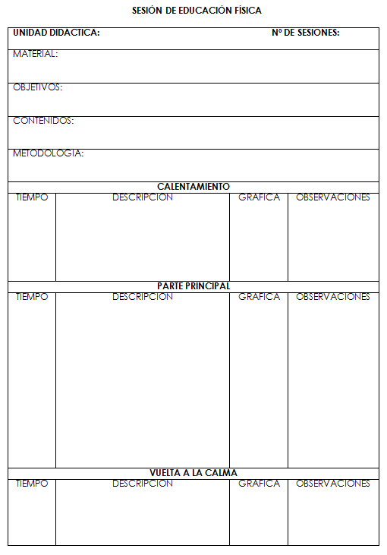
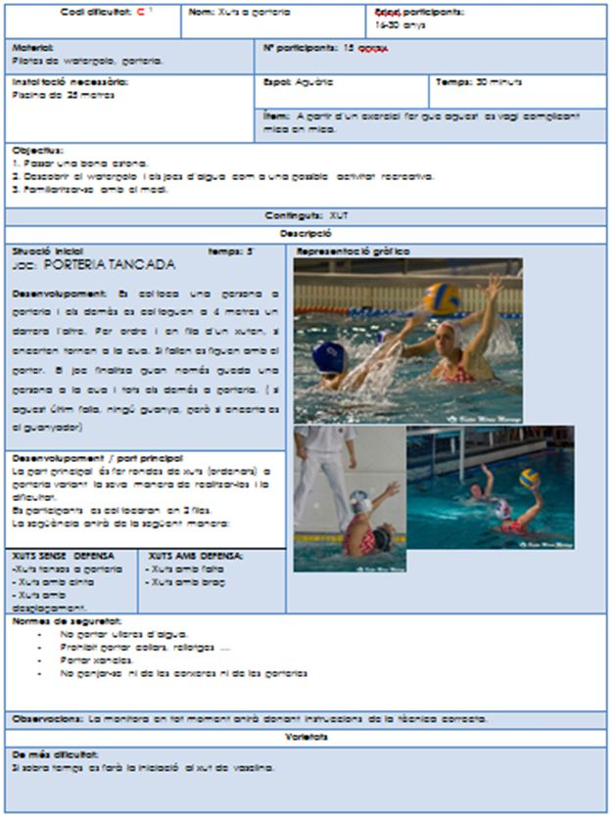
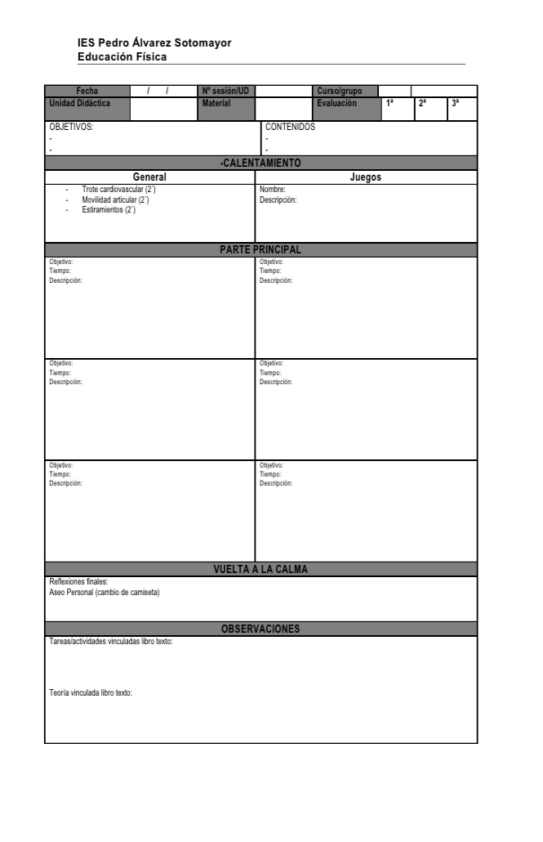
(
UD1. COM EL.LABORAR UNA FITXA DE SESSIÓ DE JOCS
CRÈDIT 1 - Jocs i activitats físiques recreatives per l´animació.

Slide 4
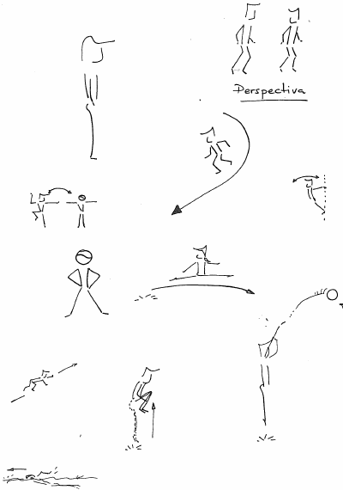
UD 1. COM EL.LABORAR UNA FITXA DE SESSIÓ DE JOCS
CRÈDIT 1 - Jocs i activitats físiques recreatives per l´animació.

Slide 5
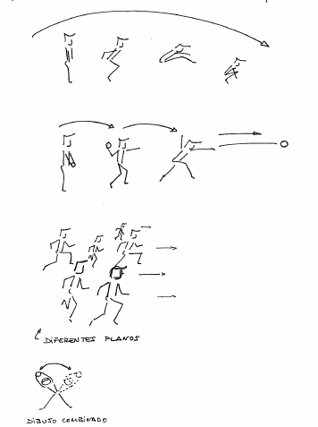

UD 1. COM EL.LABORAR UNA FITXA DE SESSIÓ DE JOCS
CRÈDIT 1 - Jocs i activitats físiques recreatives per l´animació.

Slide 6
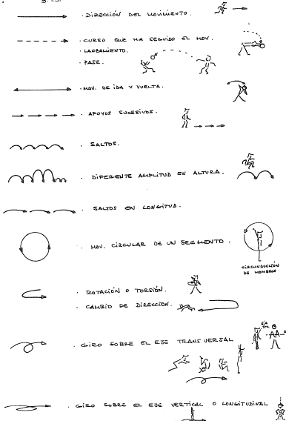
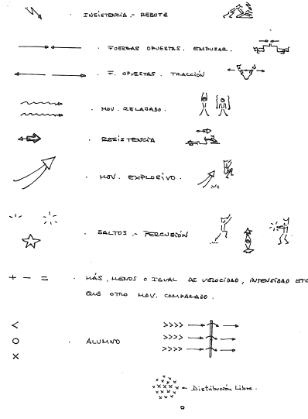
UD1. COM EL.LABORAR UNA FITXA DE SESSIÓ DE JOCS
CRÈDIT 1 - Jocs i activitats físiques recreatives per l´animació.

Slide 7
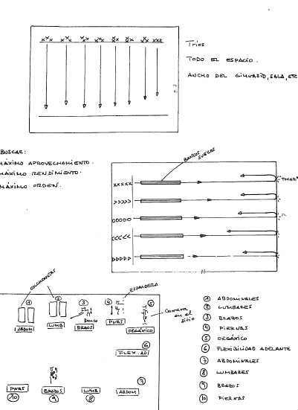
UD 1. COM EL.LABORAR UNA FITXA DE SESSIÓ DE JOCS
CRÈDIT 1 - Jocs i activitats físiques recreatives per l´animació.

Slide 8
DESENVOLUPAMENT DE LES CLASSES del Crèdit 1
DIVENDRES: (PAVELLÓ)
  9.30-11.30h sessió pràctica de jocs per part del professor (fitxa teòrica + sessió pràctica)
DIMECRES: (PAVELLÓ)
  8.30-10.30h de la sessió realitzada el divendres, l’alumne haurà de portar la seva fitxa amb les 2aportacions individuals de l’objectiu de la sessió desenvolupada el divendres. Es triaran 2 alumnes, aleatòriament, que presentaran la seva fitxa per a ser corregida i desenvoluparan les seves aportacions. Posteriorment en comú, farem una correcció/valoració de la seva sessió
  10.30-11.30h desenvolupament de la part teòrica del crèdit
A final de trimestre, s’hauran de presentar totes les fitxes de les sessions dels divendres més les aportacions individuals presentades cada dimecres (RECULL de FITXES TRIMESTRALS
CRÈDIT 1 - Jocs i activitats físiques recreatives per l´animació.

